Slide 1
San Franciscoの道路網 を合成できるか？

Slide 2
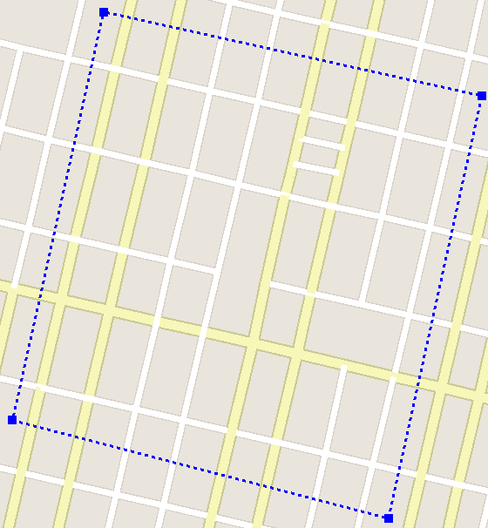
New Yorkから、グリッド型の特徴を抽出
⇒ kde_feature_new-york1.xml

Slide 3
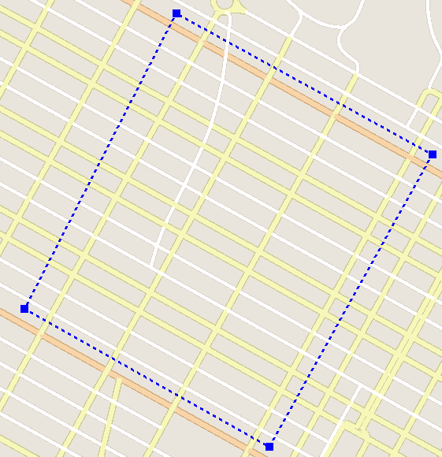
New Yorkから、もう１つのグリッド型の特徴を抽出
⇒ kde_feature_new-york2.xml

Slide 4
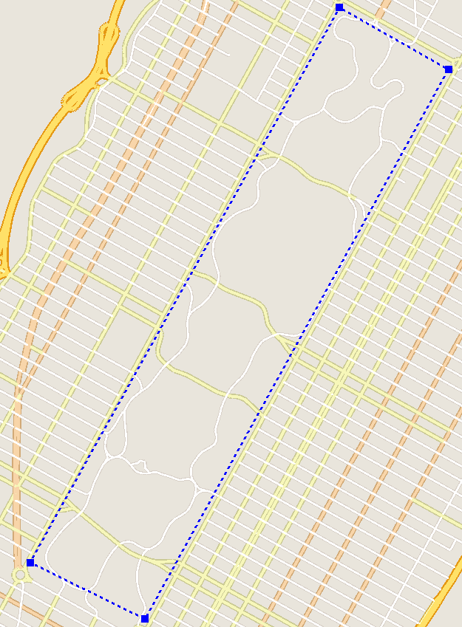
New Yorkのセントラルパークの特徴を抽出
⇒ kde_feature_new-york3.xml

Slide 5
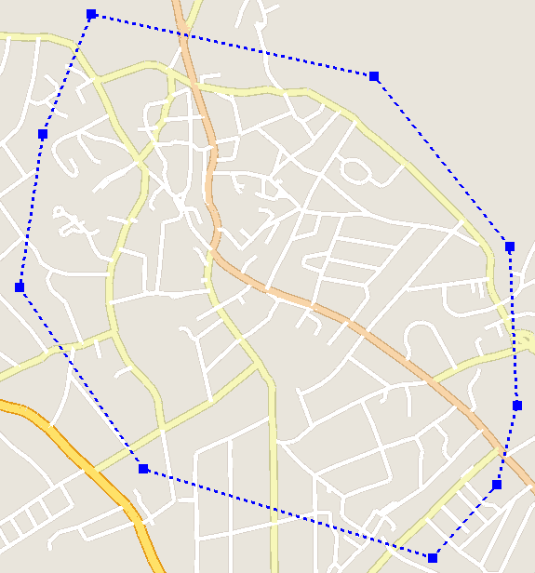
London 北西部の郊外から、住宅街の特徴量を抽出
⇒ kde_feature_london5.xml

Slide 6
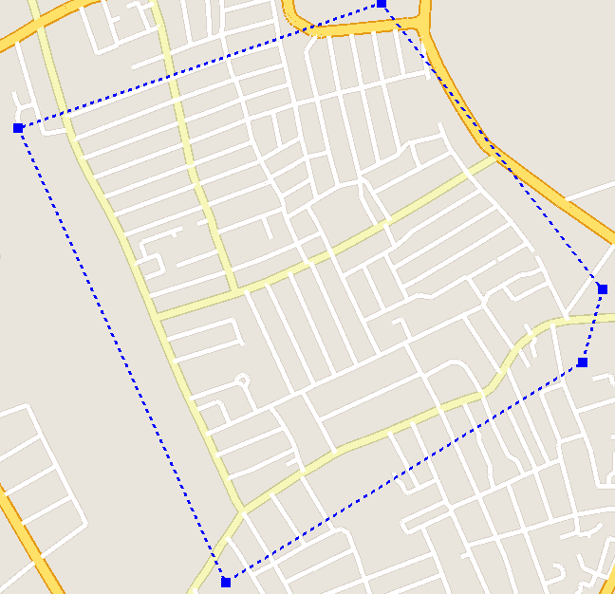
London 南西部の郊外から、別の住宅街の特徴量
を抽出
⇒ kde_feature_london6.xml

